Slide 1
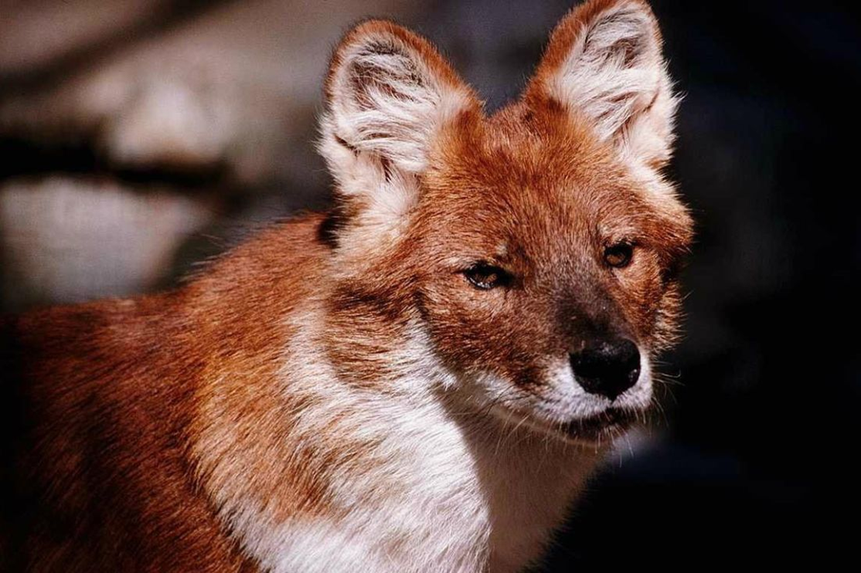
Красный волк

Slide 2
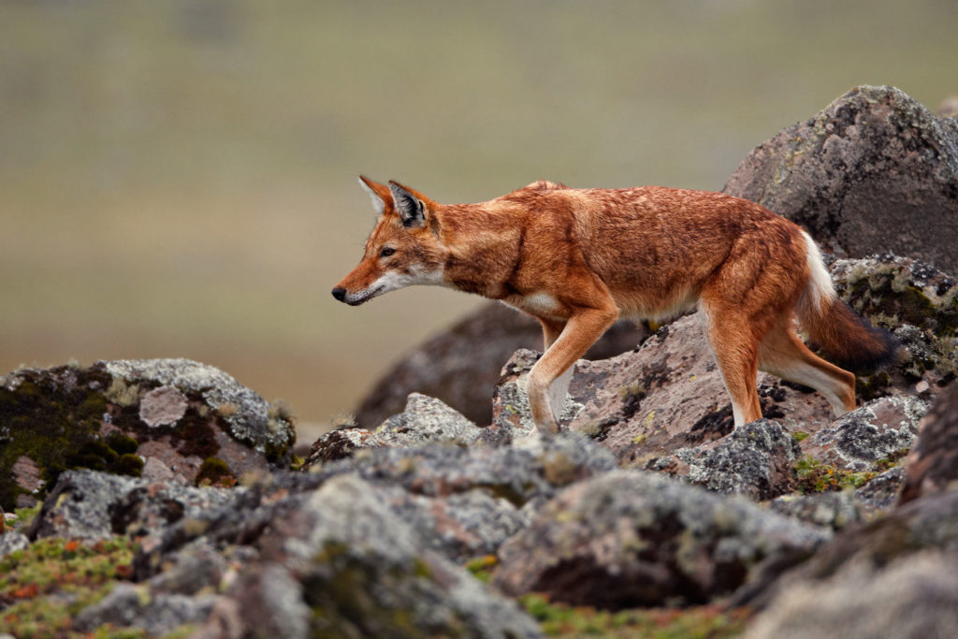
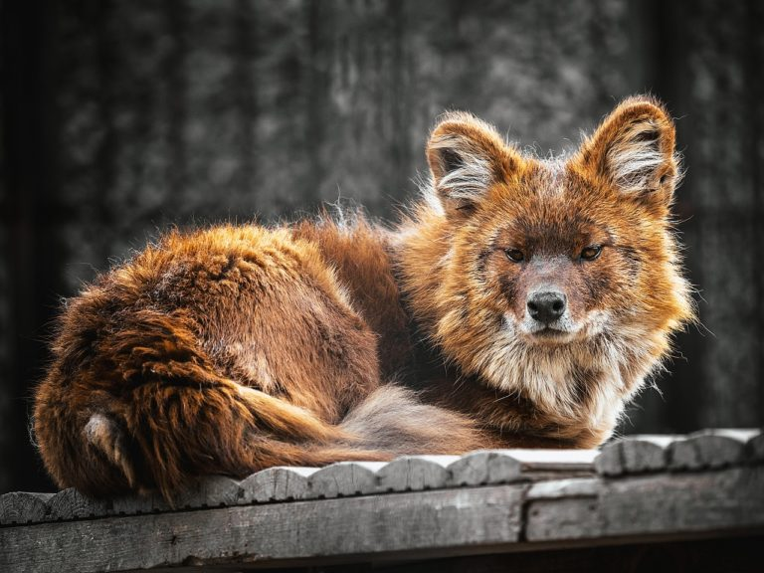
Необычный хищник
Красный волк очень необычный хищник. Его внешность привлекательна и не устает удивлять всех, кто встречается с ним на своем пути. Хищнику досталась от природы волчья харизма, гибкость шакала и шуба шикарной лисы. Также его называют: горный волк, гималайский волк или буанзу.

Slide 3
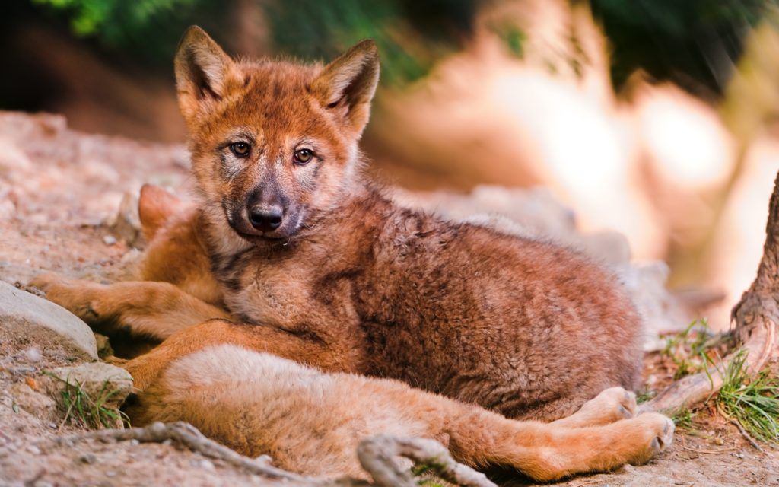
Внешность
Красный волк внешне очень напоминает лису. Если разглядывать его издалека, то отличить эти два совершенно разных животных практически невозможно. Рыжий, с красным отливом густой мех, длинный пушистый хвост, острая мордочка, — все это придает ему невероятное сходство с лисой. Но на самом деле рыжий хищник из семейства псовых – это полноценный волк.

Slide 4
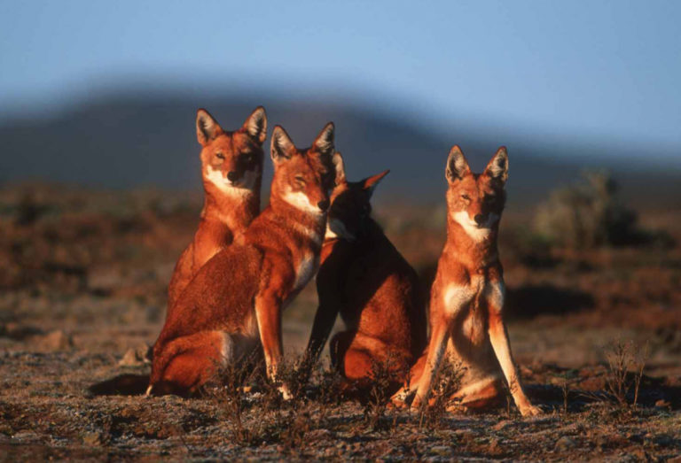
Вымирающий вид
Раньше люди ради пищи или собственной безопасности бесконтрольно убивали животных, не задумываясь об их роли в экосистеме планеты и угрозе вымирания. С ростом населения, в условиях все возрастающего потребления продуктов питания, с лица земли стали исчезать или находятся на грани полного уничтожения многие представители дикой природы. Одним из таких вымирающих видов является красный вол

Slide 5
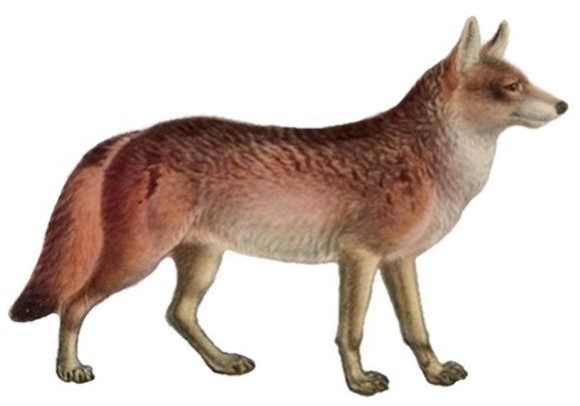
Встретить в дикой природе красного волка не так-то просто, так как обитают эти хитрые и умные хищники обособленно от людей. К тому же их легко спутать с лисицами из-за внешнего сходства, так что некоторые путешественники и не подозревают, что за зверь им повстречался. Увы, в настоящее время над красными волками нависла серьёзная угроза, так как постоянно расширяющаяся человеческая цивилизация продолжает теснить их с привычных мест.

Slide 6
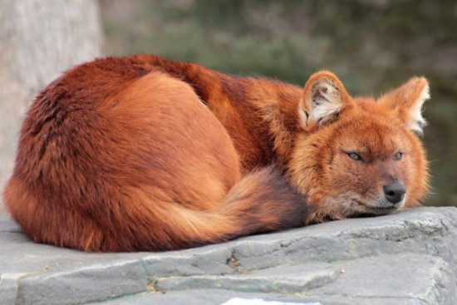
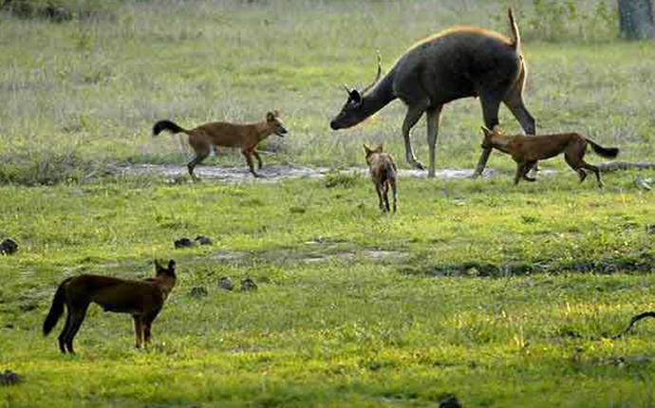
Интересные факты о красном волке
Стая этих хищников представляет собой серьёзную угрозу. Были случаи, когда красные волки успешно нападали даже на могучих тигров и леопардов.
В подходящих условиях красный волк может жить до 15 лет, но из-за многочисленных опасностей средняя продолжительность жизни этих животных на воле примерно в три раза короче.
Обоняние у них великолепное, но слух ещё лучше. Красные волки способны услышать подозрительный звук за несколько сотен метров. Впрочем, песцы, например, легко слышат мышей, пробирающихся под толстым слоем снега

Slide 7
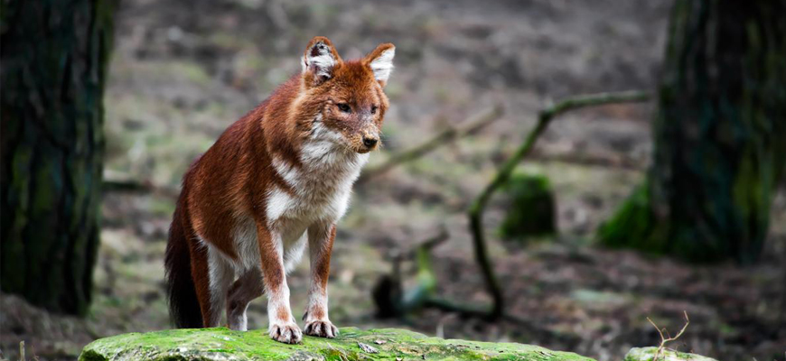
Интересные факты о красном волке
В мире существует всего один вид красного волка, который учёные разделяют на десять подвидов. В России водятся два из них.
Пумы, которые иногда служат объектом охоты волчьей стаи, по возможности спасаются на деревьях, так как они, в отличие от своих противников, лазают по ним отлично.
Красные волки очень хитры. Они редко попадаются в охотничьи ловушки и капканы, обходя их стороной.

Slide 8
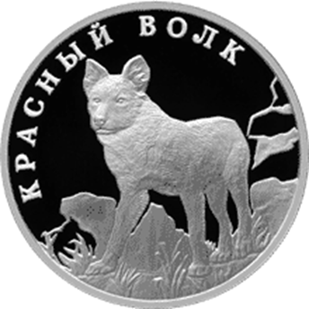
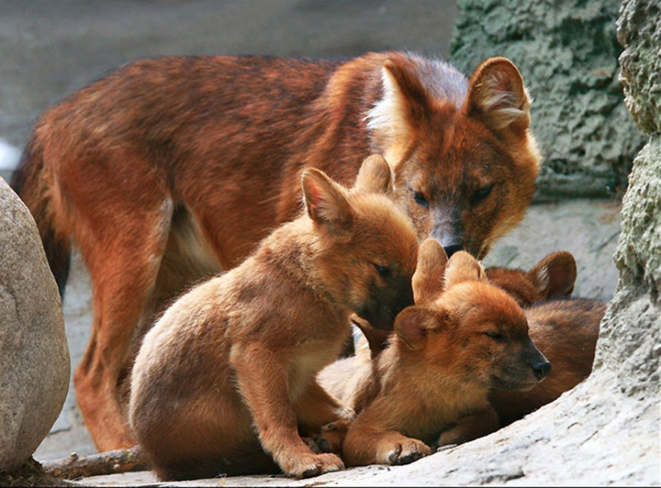
Интересные факты о красном волке
На людей эти хищники не нападают, разве что в исключительных случаях. Но они всегда держатся подальше от городов и деревень.
В отличие от многих других животных, у красных волков равное участие в воспитании потомства принимают и самка, и самец.
Собственным потомством красные волки, как и их обычные серые собратья, обзаводятся после достижения 2-летнего возраста

Slide 9
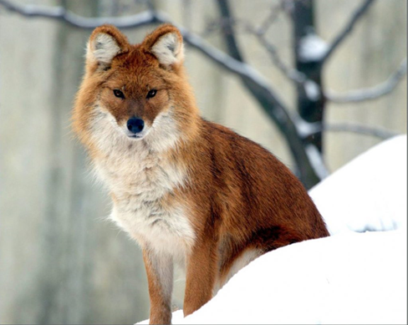
Создание заповедных зон
Зоологи отмечают, для того чтобы восстановить популяцию красного волка его необходимо выращивать в искусственных условиях, создавать заповедные зоны с обилием пищи для этого хищника. Ну а сейчас единственным способом сохранения вида является разведение его в зоопарках

Slide 10
